Slide 1
TRƯỜNG ĐẠI HỌC GIAO THÔNG VẬN TẢI
THÀNH PHỐ HỒ CHÍ MINH
Môn học
Lập trình website
Chương 4
MySQL và PHP
GVHD: ThS. Trần Thịnh Mạnh Đức

Slide 2
Chương 3. Các câu lệnh truy vấn trong MySQL
Mục tiêu:
Làm quen với ngôn ngữ thao tác dữ liệu (Data Manipulation Language - DML).
Kết hợp các toán tử logic và các mệnh đề điều kiện trong câu truy vấn SELECT.
Cách tinh chỉnh mệnh đề SELECT như truy vấn kết quả duy nhất, giới hạn bản ghi hoặc sắp xếp kết quả của bản ghi trả về.
Học về cách truy vấn kết hợp các bảng bằng cách sử dụng các loại JOIN.
Thực hành các bài tập

Slide 3
Chương 3. Các câu lệnh truy vấn trong MySQL
I. Truy vấn dữ liệu từ các bảng
II. Lọc, sắp xếp và nhóm dữ liệu
III. Các hàm, phép nối

Slide 4
Chương 3. Các câu lệnh truy vấn trong MySQL
I. Truy vấn dữ liệu từ các bảng
II. Lọc, sắp xếp và nhóm dữ liệu
III. Các hàm, phép nối

Slide 5
1. SELECT
Câu lệnh SELECT của MySQL: chọn dữ liệu từ cơ sở dữ liệu.
Dữ liệu trả về được lưu trữ trong bảng kết quả, gọi là tập kết quả.
Cú pháp:
  SELECT column1, column2, ...
  FROM table_name;
  Ở đây, column1, column2, ... là tên trường của bảng mà bạn muốn chọn dữ liệu. Nếu bạn muốn chọn tất cả các trường có sẵn trong bảng, hãy sử dụng cú pháp sau:
  SELECT * FROM table_name;

Slide 6
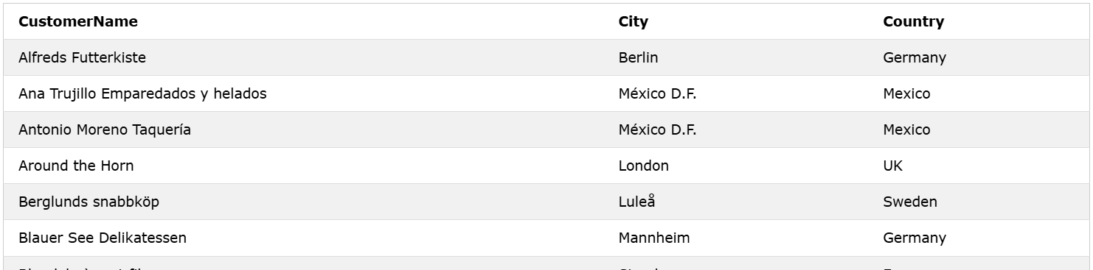
1. SELECT (tt)
Ví dụ:
SELECT CustomerName, City, Country FROM Customers;

Slide 7
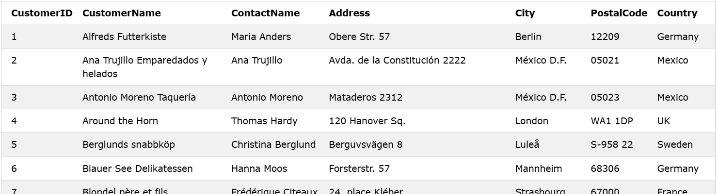
1. SELECT (tt)
Ví dụ:
SELECT * FROM Customers;

Slide 8
1. SELECT (tt)
Bí danh AS (Aliases): được sử dụng để đặt tên tạm thời cho bảng hoặc cột trong bảng. Thường được sử dụng để làm cho tên cột dễ đọc hơn.
Bí danh chỉ tồn tại trong thời gian diễn ra truy vấn đó.
Một bí danh được tạo ra bằng từ khóa AS.
Cú pháp bí danh cho cột:
  SELECT column_name AS alias_name
  FROM table_name;
Cú pháp bí danh cho cột:
  SELECT column_name(s)
  FROM table_name AS alias_name;

Slide 9
1. SELECT (tt) -DISTINCT
DISTINCT: Trong một bảng, khi chỉ muốn lấy các giá trị khác nhau (unique) trong một cột thường nhiều giá trị trùng lặp.
Cú pháp:
  SELECT DISTINCT column1, column2, ...
  FROM table_name;
Chỉ chọn các giá trị DISTINCT từ cột "Quốc gia" trong bảng "Khách hàng":
SELECT DISTINCT Country FROM Customers;
Sẽ trả về các tên các nước không bị trùng lặp.

Slide 10
1. INSERT INTO
Câu lệnh INSERT INTO của MySQL: sử dụng để chèn bản ghi mới vào bảng.
Có 2 cú pháp:
1. Chỉ định cả tên cột và giá trị cần chèn:
  INSERT INTO table_name (column1, column2, column3, ...)
  VALUES (value1, value2, value3, ...);

Slide 11
2. INSERT INTO (tt)
Câu lệnh INSERT INTO của MySQL: sử dụng để chèn bản ghi mới vào bảng.
Có 2 cú pháp:
1. Chỉ định cả tên cột và giá trị cần chèn:
  INSERT INTO table_name (column1, column2, column3, ...)
  VALUES (value1, value2, value3, ...);

Slide 12
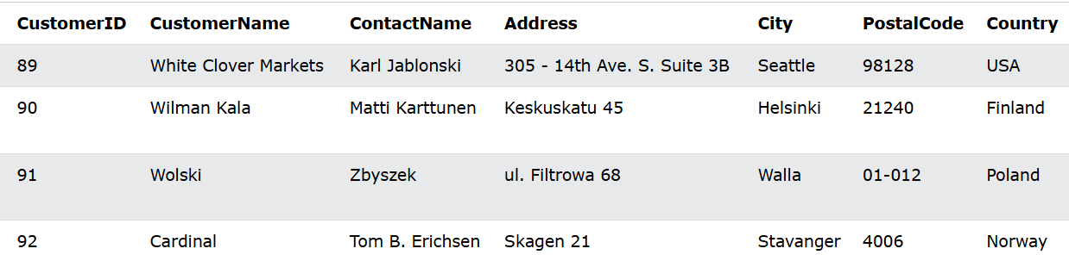
2. INSERT INTO (tt)
Ví dụ:
INSERT INTO Customers (CustomerName, ContactName, Address, City, PostalCode, Country)
VALUES ('Cardinal', 'Tom B. Erichsen', 'Skagen 21', 'Stavanger', '4006', 'Norway');

Slide 13
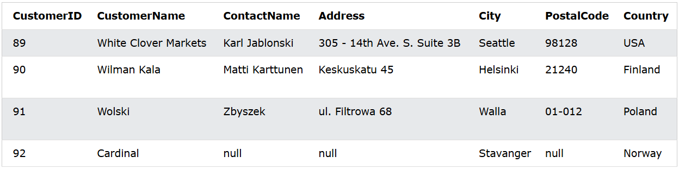
2. INSERT INTO (tt)
Ví dụ:
INSERT INTO Customers (CustomerName, City, Country)
VALUES ('Cardinal', 'Stavanger', 'Norway');

Slide 14
2. INSERT INTO (tt)
2. Không cần phải chỉ định tên cột trong truy vấn SQL:
  INSERT INTO table_name
  VALUES (value1, value2, value3, ...);
Lưu ý: Hãy đảm bảo thứ tự của các giá trị giống với thứ tự của các cột trong bảng.

Slide 15
2. Giá trị NULL
Trường (field) có giá trị NULL là trường không có giá trị.
Nếu một trường trong bảng là tùy chọn, có thể chèn một bản ghi mới hoặc cập nhật một bản ghi mà không cần thêm giá trị vào trường này. Sau đó, trường sẽ được lưu với giá trị NULL.
Lưu ý: Giá trị NULL khác với giá trị bằng 0 hoặc trường chứa khoảng trắng. Trường có giá trị NULL là trường bị để trống trong quá trình tạo bản ghi!

Slide 16
Chương 3. Các câu lệnh truy vấn trong MySQL
I. Truy vấn dữ liệu từ các bảng
II. Lọc, sắp xếp và nhóm dữ liệu
III. Các hàm, phép nối

Slide 17
1. WHERE
Câu lệnh WHERE của MySQL: sử dụng để lọc bản ghi.
Nó được sử dụng để chỉ trích xuất những bản ghi đáp ứng một điều kiện cụ thể.
Cú pháp:
  SELECT column1, column2, ...
  FROM table_name
  WHERE condition;
  Lưu ý: Mệnh đề WHERE này không chỉ được sử dụng trong các câu lệnh SELECT mà còn được sử dụng trong UPDATE, DELETE, v.v.!

Slide 18
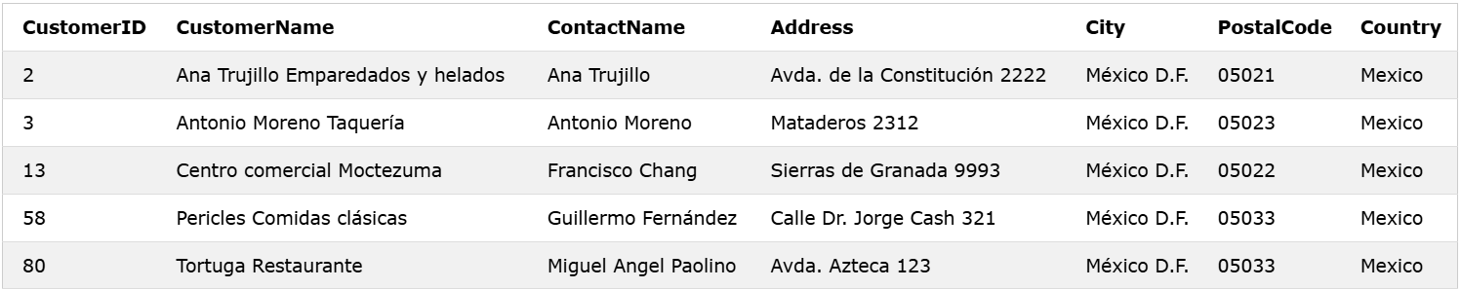
1. WHERE (tt)
Ví dụ:
  SELECT * FROM Customers
  WHERE Country = 'Mexico';

Slide 19
1. WHERE (tt)
Ví dụ:
  SELECT * FROM Customers
  WHERE CustomerID = 1;

Slide 20
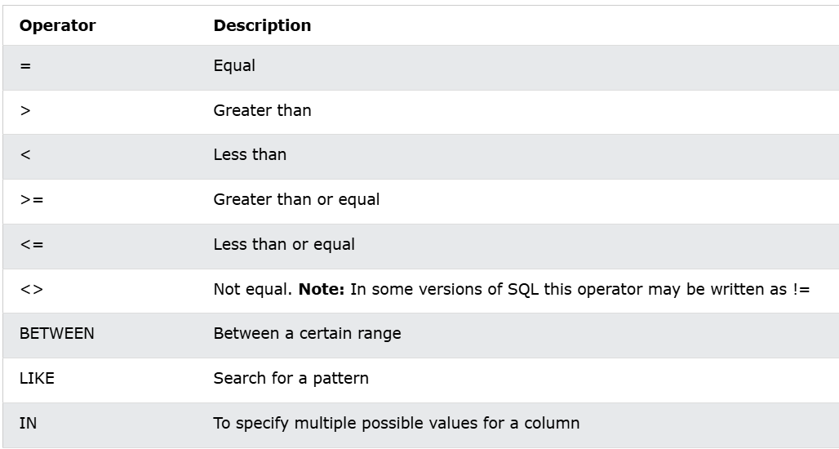
1. WHERE (tt)
Các toán tử sau đây có thể được sử dụng trong câu lệnh WHERE :

Slide 21
1. WHERE (tt) -AND/OR/NOT
Các toán tử logic kết hợp với câu lệnh WHERE: AND, OR, NOT
Các toán tử AND và OR được sử dụng để lọc bản ghi dựa trên nhiều hơn một điều kiện:
Toán tử AND sẽ hiển thị một bản ghi nếu tất cả các điều kiện được phân tách bằng AND là TRUE.
Toán tử OR sẽ hiển thị một bản ghi nếu bất kỳ điều kiện nào được phân tách bằng OR là TRUE.
Toán tử NOT sẽ hiển thị một bản ghi nếu điều kiện NOT TRUE.

Slide 22
1. WHERE (tt) - AND
Cú pháp AND:
  SELECT column1, column2, ...
  FROM table_name
  WHERE condition1 AND condition2 AND condition3 ...;
  Ví dụ:
  SELECT * FROM Customers
  WHERE Country = 'Germany' AND City = 'Berlin';

Slide 23
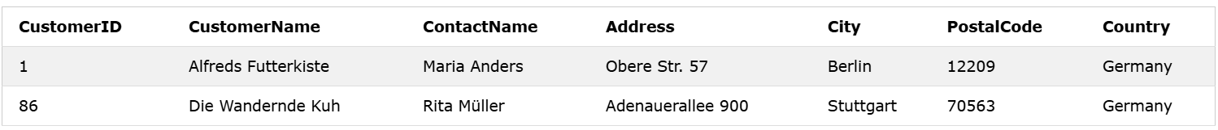
1. WHERE (tt) - OR
Cú pháp OR:
  SELECT column1, column2, ...
  FROM table_name
  WHERE condition1 OR condition2 OR condition3 ...;
  Ví dụ:
  SELECT * FROM Customers
  WHERE City = 'Berlin' OR City = 'Stuttgart';

Slide 24
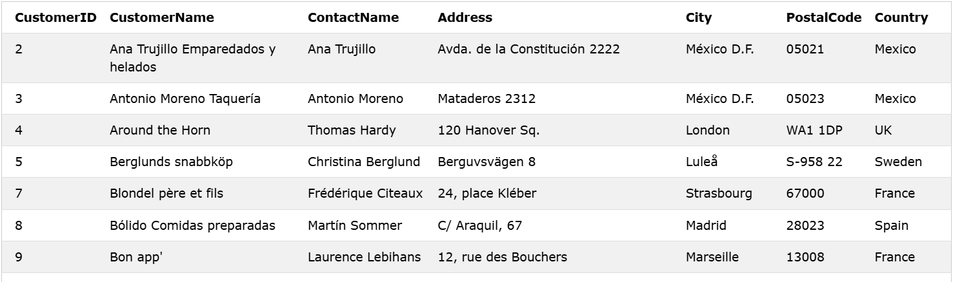
1. WHERE (tt) - NOT
Cú pháp NOT:
  SELECT column1, column2, ...
  FROM table_name
    WHERE NOT condition;
    Ví dụ:
  SELECT * FROM Customers
  WHERE NOT Country = 'Germany';

Slide 25
1. WHERE (tt) - LIKE
Toán tử LIKE: được sử dụng trong mệnh đề WHERE để tìm kiếm một mẫu cụ thể trong một cột.
Có hai ký tự thường được sử dụng kết hợp với toán tử LIKE:
Dấu phần trăm (%) biểu thị số không, một hoặc nhiều ký tự
Dấu gạch dưới (_) biểu thị một ký tự duy nhất
Dấu (%) và dấu (_) cũng có thể được sử dụng kết hợp!
Cú pháp:
  SELECT column1, column2, ...
  FROM table_name
  WHERE column LIKE pattern;
  Mẹo: Có thể kết hợp bất kỳ điều kiện nào bằng toán tử AND/OR.

Slide 26
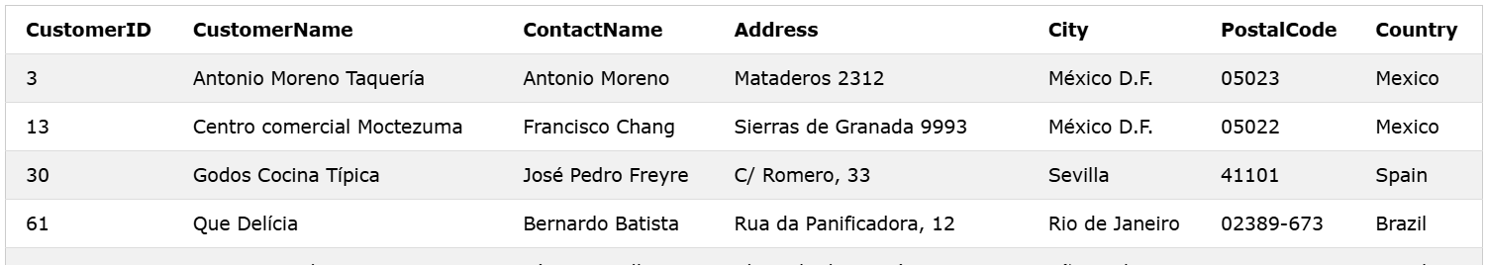
1. WHERE (tt)
Ví dụ dùng toán tử LIKE: chọn tất cả khách hàng có CustomerName kết thúc bằng "a":
  SELECT * FROM Customers
  WHERE CustomerName LIKE '%a';

Slide 27
1. WHERE (tt) - IN
Toán tử IN: cho phép bạn chỉ định nhiều giá trị trong một mệnh đề WHERE.
Toán tử IN là cách viết tắt của nhiều điều kiện OR.
Cú pháp:
  SELECT column_name(s)
  FROM table_name
  WHERE column_name IN (value1, value2, ...);
  hoặc
    SELECT column_name(s)
    FROM table_name
    WHERE column_name IN (SELECT STATEMENT);

Slide 28
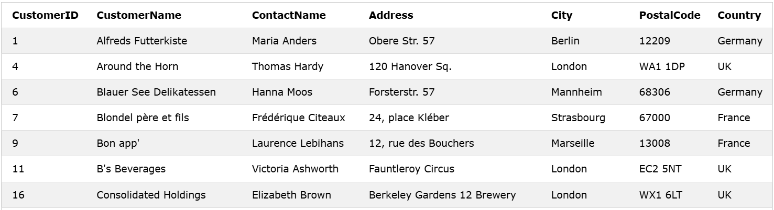
1. WHERE (tt)
Ví dụ toán tử IN 1: chọn tất cả khách hàng ở "Đức", "Pháp" hoặc "Anh":
SELECT * FROM Customers
WHERE Country IN ('Germany', 'France', 'UK');

Slide 29
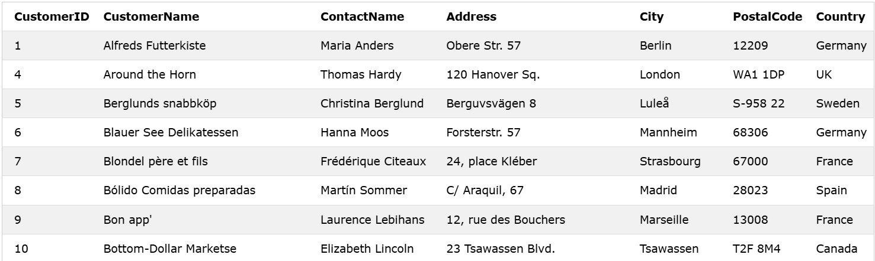
1. WHERE (tt)
Ví dụ toán tử IN 2: chọn tất cả khách hàng đến từ cùng quốc gia với nhà cung cấp:
SELECT * FROM Customers
WHERE Country IN (SELECT Country FROM Suppliers);

Slide 30
1. WHERE (tt) - BETWEEN
Toán tử BETWEEN: chọn các giá trị trong phạm vi nhất định. Các giá trị có thể là số, văn bản hoặc ngày tháng.
Toán tử BETWEEN có bao gồm: giá trị bắt đầu và kết thúc.
Cú pháp:
  SELECT column_name(s)
  FROM table_name
  WHERE column_name BETWEEN value1 AND value2;

Slide 31
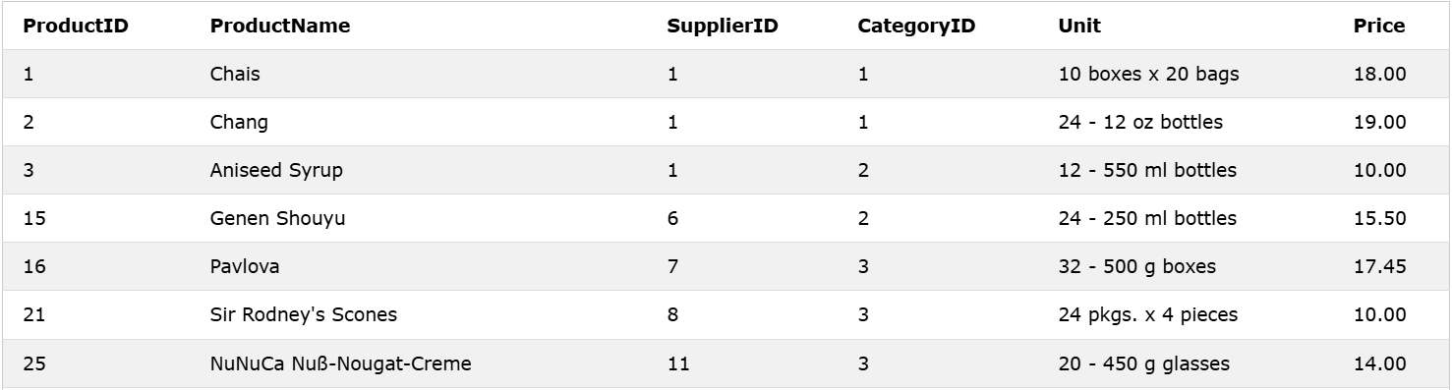
1. WHERE (tt)
  Ví dụ 1:
  SELECT * FROM Products
  WHERE Price BETWEEN 10 AND 20;

Slide 32
2. ORDER BY
Từ khóa ORDER BY được sử dụng để sắp xếp tập kết quả theo thứ tự tăng dần hoặc giảm dần.
Theo mặc định, từ khóa ORDER BY sắp xếp các bản ghi theo thứ tự tăng dần (ASC). Để sắp xếp các bản ghi theo thứ tự giảm dần, hãy sử dụng từ khóa DESC.
Cú pháp:
  SELECT column1, column2, ...
  FROM table_name
  ORDER BY column1, column2, ... ASC|DESC;

Slide 33
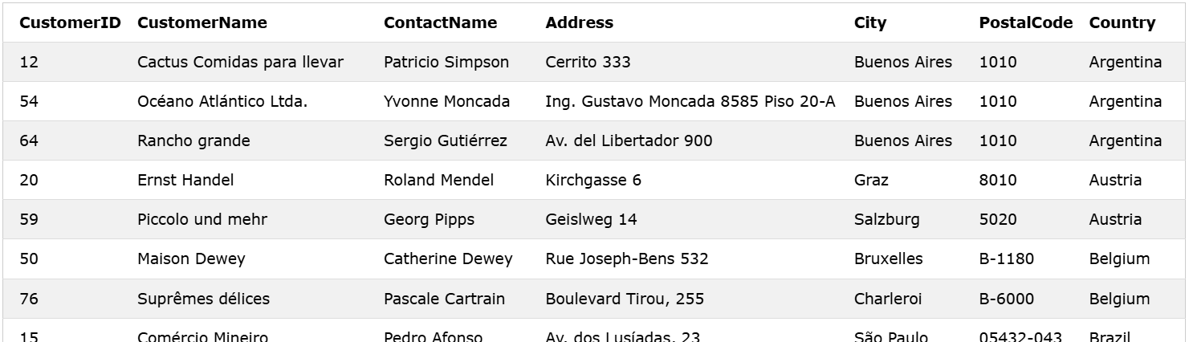
2. ORDER BY (tt)
Ví dụ:
SELECT * FROM Customers
ORDER BY Country;

Slide 34
2. ORDER BY (tt)
Ngoài ra, có thể kết hợp nhiều cột để sắp xếp lại với nhau như:
  SELECT * FROM Customers
  ORDER BY Country, CustomerName;
  Hoặc kết hợp sắp xếp tăng giảm các cột khác nhau:
    SELECT * FROM Customers
    ORDER BY Country ASC, CustomerName DESC;

Slide 35
3. UPDATE
Câu lệnh UPDATE dùng để cập nhật lại các bản ghi trong bảng.
Cú pháp:
  UPDATE table_name
  SET column1 = value1, column2 = value2, ...
  WHERE condition;
  Lưu ý: Hãy cẩn thận khi cập nhật bản ghi trong bảng! Mệnh đề WHERE trong câu lệnh UPDATE. Mệnh đề WHERE chỉ rõ bản ghi nào cần được cập nhật. Nếu bỏ qua mệnh đề WHERE, tất cả bản ghi trong bảng sẽ được cập nhật!

Slide 36
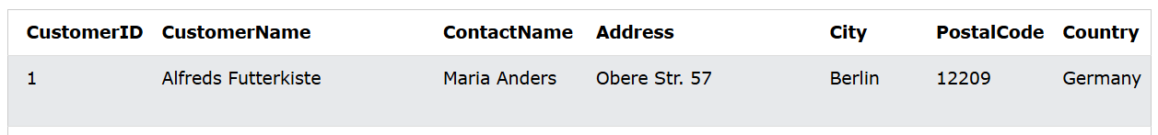
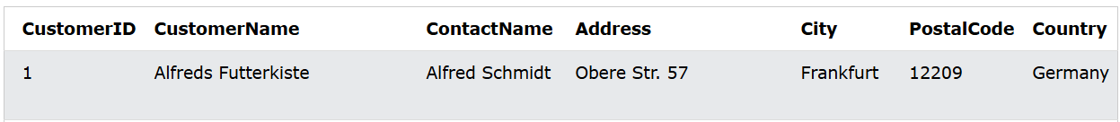
3. UPDATE (tt)
Ví dụ: cập nhật khách hàng đầu tiên (CustomerID = 1) với một người liên hệ mới và một thành phố mới.
UPDATE Customers
SET ContactName = 'Alfred Schmidt', City = 'Frankfurt'
WHERE CustomerID = 1;

Slide 37
4. DELETE
Câu lệnh DELETE dùng để xóa bản ghi trong bảng
Cú pháp:
  DELETE FROM table_name WHERE condition;
  Lưu ý: mệnh đề WHERE chỉ rõ bản ghi nào sẽ bị xóa. Nếu bỏ qua mệnh đề WHERE, tất cả bản ghi trong bảng sẽ bị xóa!

Slide 38
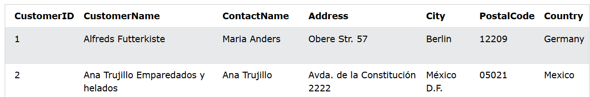
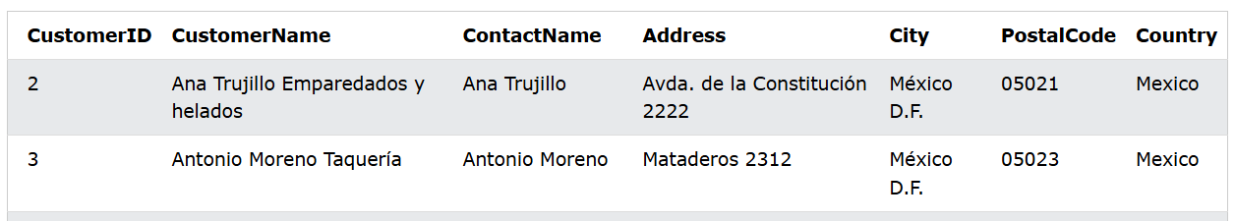
4. DELETE (tt)
Ví dụ:
DELETE FROM Customers WHERE CustomerName='Alfreds Futterkiste';

Slide 39
5. LIMIT
Câu lệnh LIMIT dùng để giới hạn số lượng bản ghi được hiển thị trên màn hình.
Được dùng với các bản ghi có số lượng lớn.
Cú pháp:
  SELECT column_name(s)
  FROM table_name
  WHERE condition
  LIMIT number;

Slide 40
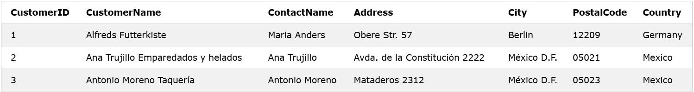
5. LIMIT (tt)
Ví dụ:
SELECT * FROM Customers
LIMIT 3;

Slide 41
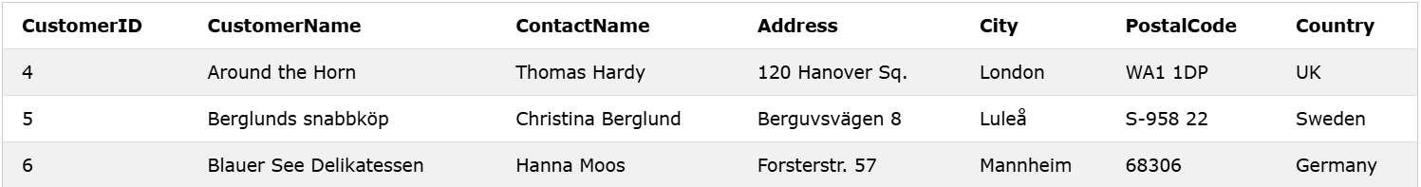
5. LIMIT (tt) - OFFSET
Nếu muốn chọn bản ghi bắt đầu từ đâu đến đâu thì dùng thêm từ khóa OFFSET
Ví dụ:
SELECT * FROM Customers
LIMIT 3 OFFSET 3;

Slide 42
5. LIMIT (tt)
Ngoài ra, ta có thể kết hợp với các mệnh đề WHERE để xác định các bản ghi cần lấy, ví dụ như:
  SELECT * FROM Customers
  WHERE Country='Germany'
  LIMIT 3;
hoặc mệnh đề ORDER BY để sắp xếp các bản ghi trước khi lấy ra số lượng cần lấy, ví dụ như:
SELECT * FROM Customers
ORDER BY Country
LIMIT 3;

Slide 43
6. GROUP BY
Câu lệnh GROUP BY: nhóm các hàng có cùng giá trị vào các hàng tóm tắt, như "tìm số lượng khách hàng ở mỗi quốc gia".
Câu lệnh GROUP BY thường được sử dụng với các hàm tổng hợp ( COUNT(), MAX(), MIN(), SUM(), AVG()) để nhóm tập kết quả theo một hoặc nhiều cột.
Cú pháp:
  SELECT column_name(s)
  FROM table_name
  WHERE condition
  GROUP BY column_name(s)
  ORDER BY column_name(s);

Slide 44
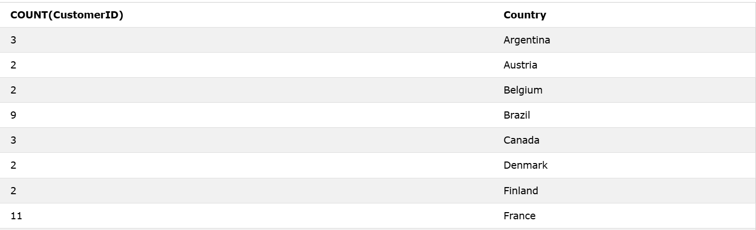
6. GROUP BY (tt)
Ví dụ 1: liệt kê số lượng khách hàng ở mỗi quốc gia:
SELECT COUNT(CustomerID), Country
FROM Customers
GROUP BY Country;

Slide 45
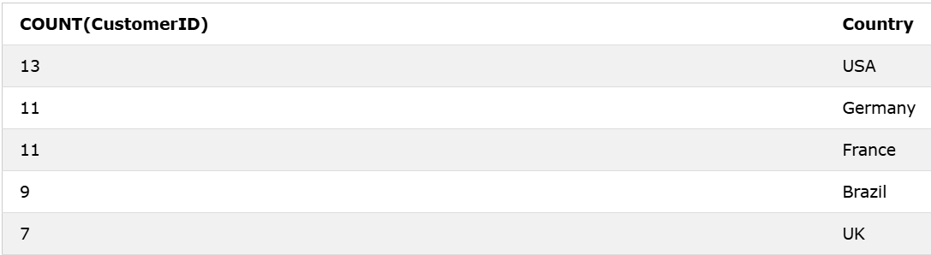
6. GROUP BY (tt)
Ví dụ 2: liệt kê số lượng khách hàng ở mỗi quốc gia, được sắp xếp từ cao xuống thấp:
SELECT COUNT(CustomerID), Country
FROM Customers
GROUP BY Country
ORDER BY COUNT(CustomerID) DESC;

Slide 46
7. HAVING
Câu lệnh HAVING: được thêm vào SQL vì từ khóa WHERE không thể được sử dụng với các hàm tổng hợp.
Cú pháp:
  SELECT column_name(s)
  FROM table_name
  WHERE condition
  GROUP BY column_name(s)
  HAVING condition
  ORDER BY column_name(s);

Slide 47
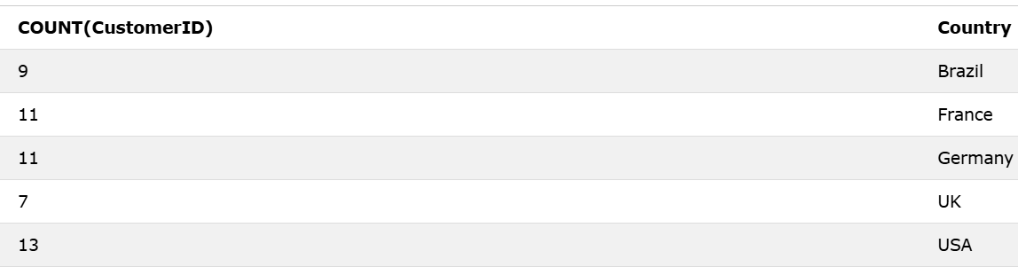
7. HAVING (tt)
Ví dụ 1: liệt kê số lượng khách hàng ở mỗi quốc gia. Chỉ bao gồm các quốc gia có hơn 5 khách hàng:
  SELECT COUNT(CustomerID), Country
  FROM Customers
  GROUP BY Country
  HAVING COUNT(CustomerID) > 5;

Slide 48

7. HAVING (tt)
Ví dụ 2: liệt kê số lượng khách hàng ở mỗi quốc gia, được sắp xếp từ cao xuống thấp (Chỉ bao gồm các quốc gia có hơn 5 khách hàng):
  SELECT COUNT(CustomerID), Country
  FROM Customers
  GROUP BY Country
  HAVING COUNT(CustomerID) > 5
  ORDER BY COUNT(CustomerID) DESC;

Slide 49
Chương 3. Các câu lệnh truy vấn trong MySQL
I. Truy vấn dữ liệu từ các bảng
II. Lọc, sắp xếp và nhóm dữ liệu
III. Các hàm, phép nối

Slide 50
III. Các hàm, phép nối
Hàm tổng hợp (Aggregate_Function)
Hàm xử lí chuỗi
Phép nối

Slide 51
III. Các hàm, phép nối
Hàm tổng hợp (Aggregate_Function):Là hàm thực hiện phép tính trên một tập hợp các giá trị và trả về một giá trị duy nhất. Các hàm tổng hợp thường được sử dụng với câu lệnh GROUP BY của câu SELECT lệnh. Câu lệnh GROUP BY này chia tập kết quả thành các nhóm giá trị và hàm tổng hợp có thể được sử dụng để trả về một giá trị duy nhất cho mỗi nhóm.
Các hàm tổng hợp SQL được sử dụng phổ biến nhất là:
MIN(), MAX(), COUNT(), SUM(), AVG()
Các hàm tổng hợp bỏ qua các giá trị null (trừ COUNT()).

Slide 52
1. Hàm MIN() MAX()
Hàm MIN() trả về giá trị nhỏ nhất của cột được chọn.
Hàm MAX() trả về giá trị lớn nhất của cột được chọn.
Cú pháp:
  SELECT MIN(column_name)
  FROM table_name
  WHERE condition;
hoặc
  SELECT MAX(column_name)
  FROM table_name
  WHERE condition;

Slide 53
1. Hàm MIN() MAX() (tt)
Ví dụ 1: Tìm sản phẩm có giá rẻ nhất
SELECT MIN(Price) AS SmallestPrice
FROM Products;
Ví dụ 2: Tìm sản phẩm có giá đắt nhất
SELECT MAX(Price) AS LargestPrice
FROM Products;

Slide 54
2. Hàm COUNT()
Hàm COUNT() trả về số hàng khớp với tiêu chí đã chỉ định.
Cú pháp:
  SELECT COUNT(column_name)
  FROM table_name
  WHERE condition;
  Ví dụ: tìm số lượng sản phẩm
  SELECT COUNT(ProductID)
  FROM Products;

Slide 55
3. Hàm AVG()
Hàm AVG() trả về giá trị trung bình của một cột số.
Cú pháp:
  SELECT AVG(column_name)
  FROM table_name
  WHERE condition;
  Ví dụ: tìm giá trị trung bình của tất cả sản phẩm
  SELECT AVG(Price)
  FROM Products;

Slide 56
4. Hàm SUM()
Hàm SUM() trả về tổng của một cột số.
Cú pháp:
  SELECT SUM(column_name)
  FROM table_name
  WHERE condition;
  Ví dụ: tổng các trường "Số lượng" trong bảng "OrderDetails"
  SELECT SUM(Quantity)
  FROM OrderDetails;

Slide 57
III. Các hàm, phép nối
Hàm tổng hợp (Aggregate_Function)
Hàm xử lí chuỗi
Phép nối

Slide 58
III. Các hàm, phép nối
Hàm giúp xử lí các chuỗi trong MySQL
Các hàm tổng hợp SQL được sử dụng phổ biến nhất là:
CONCAT(),SUBSTRING(),REPLACE(),REVERSE(),CHAR_LENGTH(),UPPER(),LOWER()

Slide 59
1. Hàm CONCAT()
Hàm CONCAT() để nối hai chuỗi
Cú pháp:
  SELECT CONCAT(x,y,z,...);
  Trong đó, x, y, z có thể là tên cột hoặc là một chuỗi được bao bọc bởi cặp nháy đơn.
  Ví dụ: Lệnh sau sẽ trả về giá trị "Binh Duong University"
  SELECT CONCAT("Binh Duong","University");

Slide 60
2. Hàm SUBSTRING()
Hàm SUBSTRING() để cắt chuỗi
Cú pháp:
  SUBSTRING(x, vi_tri_bat_dau, so_ky_tu_muon_cat).
  Trong đó, x có thể là một chuỗi hoặc tên cột chứa các chuỗi muốn cắt.
  Ví dụ: Lệnh sau sẽ trả về giá trị "Worl"
  SELECT SUBSTRING('Hello World', 6, 5);

Slide 61
3. Hàm REPLACE()
Hàm REPLACE() để thay thế giá trị mới cho một chuỗi
Cú pháp:
  REPLACE(x, chuoi_muon_thay_the, chuoi_thay_the).
  Trong đó, x có thể là một chuỗi hoặc tên cột chứa các chuỗi chứa chuỗi muốn thay thế.
  Ví dụ: Lệnh sau sẽ trả về giá trị "Hello Hello"
  SELECT REPLACE('Hello World', "World", "Hello");

Slide 62
4. Hàm CHAR_LENGHT()
Hàm CHAR_LENGTH() để tìm số ký tự trong một chuỗi
Cú pháp:
  CHAR_LENGTH(x)
  Trong đó, x có thể là một chuỗi hoặc tên cột chứa các chuỗi muốn tìm độ dài.
  Ví dụ: Lệnh sau sẽ trả về giá trị 5
  SELECT CHAR_LENGTH('Hello');

Slide 63
5. Hàm UPPER()
Hàm UPPER() là hàm để in hoa một chuỗi
Cú pháp:
  UPPER(x)
  Trong đó, x có thể là một chuỗi hoặc tên cột chứa các chuỗi muốn in hoa.
  Ví dụ: Lệnh sau sẽ trả về giá trị "HELLO"
  SELECT UPPER('Hello');

Slide 64
6. Hàm LOWER()
Hàm LOWER() là hàm để in thường một chuỗi
Cú pháp:
  UPPER(x)
  Trong đó, x có thể là một chuỗi hoặc tên cột chứa các chuỗi muốn in thường.
  Ví dụ: Lệnh sau sẽ trả về giá trị "hello"
  SELECT LOWER('Hello');

Slide 65
7. Hàm REVERSE()
Hàm REVERSE() để đảo ngược một chuỗi
Cú pháp:
  REVERSE(x)
  Trong đó, x có thể là một chuỗi hoặc tên cột chứa các chuỗi muốn đảo ngược.
  Ví dụ: Lệnh sau sẽ trả về giá trị "olleH"
  SELECT REVERSE('Hello');

Slide 66
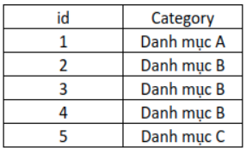
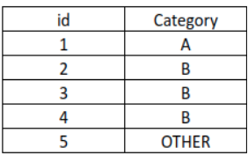
8. Cấu trúc điều khiển
CASE WHEN THEN
CASE WHEN THEN: Có tác dụng gần tương tự như IF ELSE trong các ngôn ngữ lập trình, điều khác biệt với các phép điều kiện phía trên là CASE WHEN THEN sẽ được sử dụng ngay sau lệnh SELECT và trước lệnh FROM. Ta có bảng dữ liệu như sau:
Giờ chúng ta sẽ dùng case when để thay thế "Danh mục A" thành "A", "Danh mục B" thành "B" còn các giá trị khác sẽ là "OTHER".
SELECT
CASE
WHEN Category = "Danh mục A" THEN "A"
WHEN Category = "Danh mục B" THEN "B"
ELSE "OTHER"
END
FROM Product;

Slide 67
III. Các hàm, phép nối
Hàm tổng hợp (Aggregate_Function)
Hàm xử lí chuỗi
Phép nối

Slide 68
Phép nối (JOIN)
Trong cơ sở dữ liệu sẽ có nhiều bảng, và các bảng sẽ được liên kết với nhau thông qua Foreign Key.
CREATE TABLE A (
id int NOT NULL,
OrderNumber int NOT NULL,
FK_B int,
PRIMARY KEY (id),
FOREIGN KEY (FK_B) REFERENCES B(id)
);
Ví dụ chúng ta có hai bảng A và B được liên kết với nhau thông qua Primary Key của bảng B, như vậy trong bảng A sẽ có cột FK_B chứa PRIMARY KEY của bảng B và cột FK_B còn được gọi là FOREIGN KEY của bảng A.
Ví dụ sau đây sẽ lấy cột id ở bảng B làm FOREIGN KEY cho bảng A, cách tạo FOREIGN KEY như sau:

Slide 69
Phép nối (JOIN) (tt)
Các kiểu quan hệ dữ liệu:
Quan hệ one-to-one: Đây là kiểu quan hệ một một.
Quan hệ one-to-many: Đây là kiểu quan hệ một-nhiều.
Quan hệ many-to-many: Đây là quan hệ kiểu nhiều-nhiều.

Slide 70
Phép nối (JOIN) (tt)
Khóa chính (PRIMARY KEY):
Khóa chính (hay ràng buộc khóa chính) được sử dụng để định danh duy nhất mỗi record trong table của cơ sở dữ liệu.
Ngoài ra, nó còn dùng để thiết lập quan hệ 1-n (hay ràng buộc tham chiếu) giữa hai table trong cơ sở dữ liệu.
Dữ liệu (value) của field khóa chính phải có tính duy nhất. Và không chứa các giá trị Null.
Mỗi table nên chỉ có một khóa chính, khóa chính có thể tạo ra từ nhiều field của table.

Slide 71
Phép nối (JOIN) (tt)
Khóa ngoại (FOREIGN KEY):
Khóa ngoại của một table được xem như con trỏ trỏ tới khóa chính của table khác.
--Thiết lập khóa chính--
(MaSV varchar (8) NOT NULL,
Holot varchar(20),
Ten varchar(8),
NgaySinh Date,
MaLop varchar(8) NOT NULL,
Lienhe varchar(11) NOT NULL,
PRIMARY KEY (MaSV) );
--Thiết lập khóa ngoại--
(STT INT NOT NULL AUTO_INCREMENT,
MaSV varchar(8) NOT NULL,
MonHoc varchar(6) NOT NULL,
HKI, HKII, ĐTB_Nam INT,
PRIMARY KEY (STT),
FOREIGN KEY (MaSV) REFERENCES HSSV(MaSV))
Notes:
Như vậy, hai table HSSV và DiemSV quan hệ dữ liệu với nhau thông qua field MaSV của mỗi table (đây là quan hệ 1 – n). Hay nói cách khác, ràng buộc tham chiếu đã được tạo giữa hai table (từ table DiemSV đến table HSSV).
Với ràng buộc này thì, việc người sử dụng vô tình hay cố ý phá hủy các liên kết sẽ bị ngăn chặn. Và, người sử dụng cũng không thể nhập vào cột khóa ngoại một giá trị mà giá trị đó không xuất hiện ở cột khóa chính mà khóa này trỏ tới (không thể nhập điểm cho một sinh viên, vào table DiemSV, mà mã của họ không xuất hiện ở cột MaSV ở table HSSV).

Slide 72
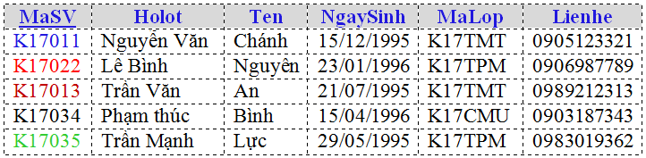
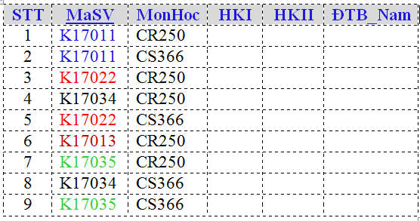
Phép nối (JOIN) (tt)
Nếu trường MaSV của table DiemSV được sử dụng để tạo ràng buộc tham chiếu đến table HSSV, thông qua khóa chính là MaSV thì MaSV của table DiemSV được gọi là khóa ngoại của bảng này.
Table HSSV gồm 6 field, trong đó MaSV được chọn làm khóa chính của table này.
Table DiemSV gồm 6 field, trong đó STT là khóa chính và MaSV được chọn làm khóa ngoại của table này.

Slide 73
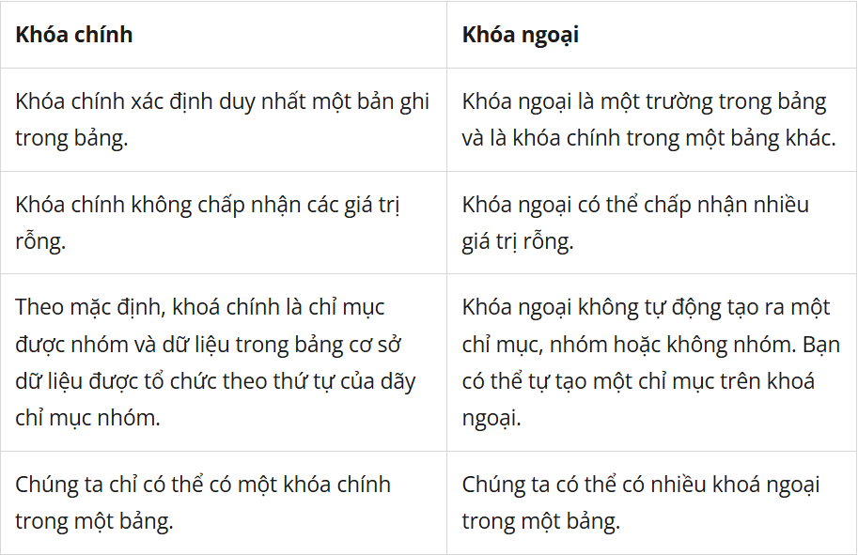
Phép nối (JOIN) (tt)
So sánh 2 khóa

Slide 74
Phép nối (JOIN) (tt)
Có các kiểu phép nối JOIN chính như sau:
INNER JOIN
LEFT JOIN
RIGHT JOIN
CROSS JOIN

Slide 75
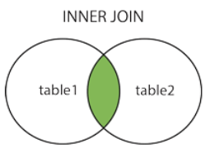
Phép nối (JOIN) (tt) - INNER JOIN
INNER JOIN: Trả về các bản ghi có giá trị phù hợp trong cả hai bảng.
Cú pháp:
  SELECT column_name(s)
  FROM table1
  INNER JOIN table2
  ON table1.column_name = table2.column_name;
Lưu ý: Từ khóa INNER JOIN chọn tất cả các hàng từ cả hai bảng miễn là có sự khớp giữa các cột. Nếu có các bản ghi trong bảng "Orders" không khớp trong "Customers", các đơn hàng này sẽ không được hiển thị!

Slide 76
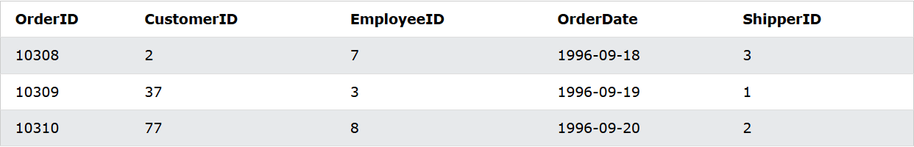
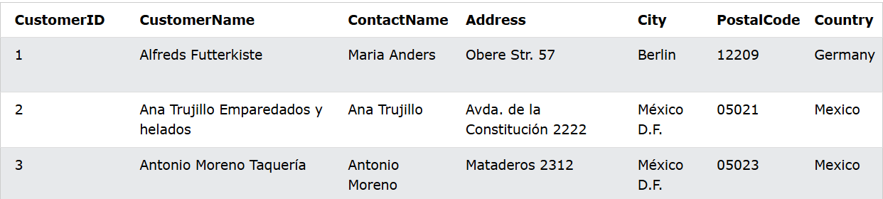
Phép nối (JOIN) (tt) - INNER JOIN
Ví dụ INNER JOIN: Trong hướng dẫn này, chúng ta sẽ sử dụng cơ sở dữ liệu mẫu Northwind.
Dưới đây là một số lựa chọn từ bảng "Orders":
Và một lựa chọn từ bảng "Customers":

Slide 77
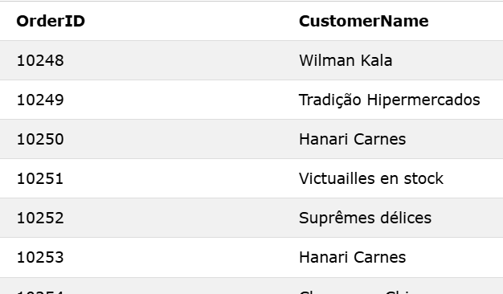
Phép nối (JOIN) (tt) - INNER JOIN
Câu lệnh SQL:
SELECT Orders.OrderID, Customers.CustomerName
FROM Orders
INNER JOIN Customers ON Orders.CustomerID = Customers.CustomerID;

Slide 78
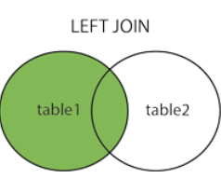
Phép nối (JOIN) (tt) -LEFT JOIN
LEFT JOIN: Trả về tất cả các bản ghi từ bảng bên trái và các bản ghi phù hợp từ bảng bên phải, các giá trị có ở bảng bên trái mà không có ở bảng bên phải thì sẽ được thay bằng null.
Cú pháp:
  SELECT column_name(s)
  FROM table1
  LEFT JOIN table2
  ON table1.column_name = table2.column_name;
Lưu ý: Từ khóa LEFT JOIN trả về tất cả các bản ghi từ bảng bên trái (Khách hàng), ngay cả khi không có kết quả khớp nào trong bảng bên phải (Đơn hàng).

Slide 79
Phép nối (JOIN) (tt) - LEFT JOIN
Ví dụ LEFT JOIN: Trong hướng dẫn này, chúng ta sẽ sử dụng cơ sở dữ liệu mẫu Northwind.
Dưới đây là một số lựa chọn từ bảng "Orders":
Và một lựa chọn từ bảng "Customers":

Slide 80
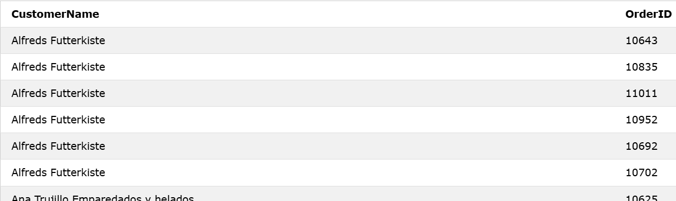
Phép nối (JOIN) (tt) - LEFT JOIN
Câu lệnh SQL:
SELECT Customers.CustomerName, Orders.OrderID
FROM Customers
LEFT JOIN Orders ON Customers.CustomerID = Orders.CustomerID
ORDER BY Customers.CustomerName;

Slide 81
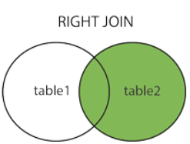
Phép nối (JOIN) (tt) - RIGHT JOIN
RIGHT JOIN: Trả về tất cả các bản ghi từ bảng bên phải và các bản ghi phù hợp từ bảng bên trái, các giá trị có ở bảng bên phải mà không có ở bảng bên trái thì sẽ được thay bằng null.
Cú pháp:
  SELECT column_name(s)
  FROM table1
  RIGHT JOIN table2
  ON table1.column_name = table2.column_name;
Lưu ý: Từ khóa RIGHT JOIN trả về tất cả các bản ghi từ bảng bên phải (Nhân viên), ngay cả khi không có kết quả khớp nào trong bảng bên trái (Đơn hàng).

Slide 82
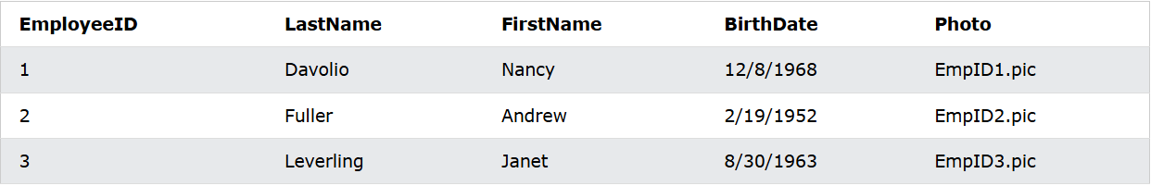
Phép nối (JOIN) (tt) - RIGHT JOIN
Ví dụ RIGHT JOIN: Trong hướng dẫn này, chúng ta sẽ sử dụng cơ sở dữ liệu mẫu Northwind.
Dưới đây là một số lựa chọn từ bảng "Orders":
Và một lựa chọn từ bảng "Employees":

Slide 83
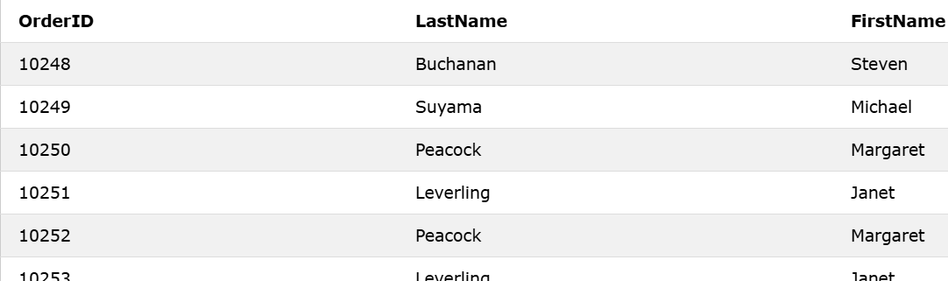
Phép nối (JOIN) (tt) - RIGHT JOIN
Câu lệnh SQL:
SELECT Orders.OrderID, Employees.LastName, Employees.FirstName
FROM Orders
RIGHT JOIN Employees ON Orders.EmployeeID = Employees.EmployeeID
ORDER BY Orders.OrderID;

Slide 84
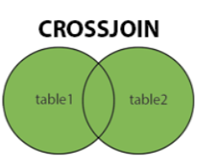
Phép nối (JOIN) (tt) - CROSS JOIN
CROSS JOIN: Lấy 1 bản ghi từ bảng đầu tiên kết hợp với tất cả các bản ghi từ bảng thứ 2. Sau đó làm tương tự cho bản ghi tiếp theo trong bảng đầu tiên (T1), vv.
Cú pháp:
  SELECT column_name(s)
  FROM table1
  CROSS JOIN table2;
  Lưu ý: Từ khóa CROSS JOIN có khả năng trả về 1 tập kết quả rất lớn

Slide 85
Phép nối (JOIN) (tt) - CROSS JOIN
Ví dụ CROSS JOIN: Trong hướng dẫn này, chúng ta sẽ sử dụng cơ sở dữ liệu mẫu Northwind.
Dưới đây là một số lựa chọn từ bảng "Orders":
Và một lựa chọn từ bảng "Customers":

Slide 86
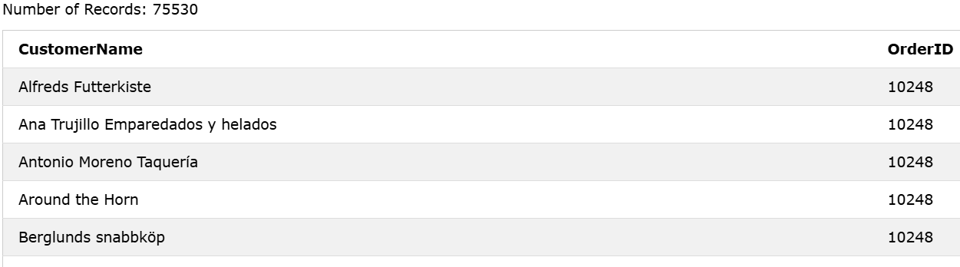
Phép nối (JOIN) (tt) - RIGHT JOIN
Câu lệnh SQL:
SELECT Customers.CustomerName, Orders.OrderID
FROM Customers
CROSS JOIN Orders;

Slide 87
Phép hợp - UNION
Toán tử này UNION được sử dụng để kết hợp tập kết quả của hai hoặc nhiều câu lệnh SELECT.
Mỗi câu lệnh SELECT bên trong UNION phải có cùng số cột
Các cột cũng phải có kiểu dữ liệu tương tự
Các cột trong mỗi câu lệnh SELECT cũng phải theo cùng một thứ tự
Cú pháp:
  SELECT column_name(s) FROM table1
  UNION
  SELECT column_name(s) FROM table2;
  Theo mặc định, toán tử UNION chỉ chọn các giá trị riêng biệt. Để cho phép các giá trị trùng lặp, hãy sử dụng UNION ALL

Slide 88
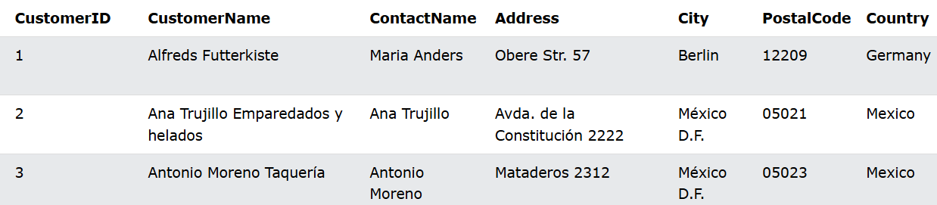
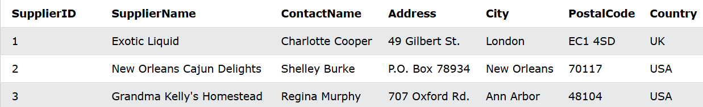
Phép hợp - UNION
Dưới đây là một số lựa chọn từ bảng "Khách hàng":
Và một lựa chọn từ bảng "Nhà cung cấp":

Slide 89
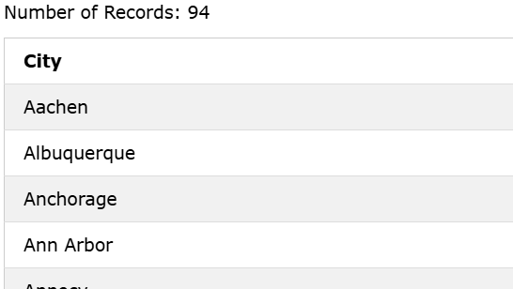
Phép hợp - UNION
Ví dụ:
SELECT City FROM Customers
UNION
SELECT City FROM Suppliers
ORDER BY City;

